Slide 1
skate
第二十一章 一元二次方程
21.1 一元二次方程
人教版 数学（初中） （九年级 上）
Please Enter Your Detailed Text Here, The Content Should Be Concise And Clear, Concise And Concise Do Not Need Too Much Text
老师：xippt
时间：2020.4

Slide 2
前 言
学习目标
1．理解一元二次方程的概念； 2．掌握一元二次方程的一般式，正确认识二次项系数、一次项系数及常数项．
3. 通过生活学习数学，并用数学解决生活中的常见问题。
重点难点
重点：一元二次方程的概念及其一般式。
难点：通过提出问题，建立一元二次方程的数学模型，再由一元一次方程的概念迁移到一元二次方程的概念。

Slide 3
一元一次方程知识点回顾
只含有一个未知数（元），未知数次数都是1，等号两边都是整式，这样的方程叫一元一次方程。
概念：
$$ax+b=0$$
一元一次方程的一般式：
(a,b为常数， a≠0)

Slide 4
情景思考
问题1: 有一块矩形铁皮,长100㎝,宽50㎝,在它的四角各切去一个正方形,然后将四周突出部分折起,就能制作一个无盖方盒,如果要制作的方盒的底面积为3600 c$m^{2}$（蓝色部分）,那么铁皮各角应切去多大的正方形?
x
设切去的方形的边长为 x cm
100-2x
(100-2x)(50-2x)=3600
50-2x
3600 c$m^{2}$
50
整理，得
$$4x^{2}−300x+1400=0$$
化简，得
$$x^{2}−75x+350=0$$
100

Slide 5
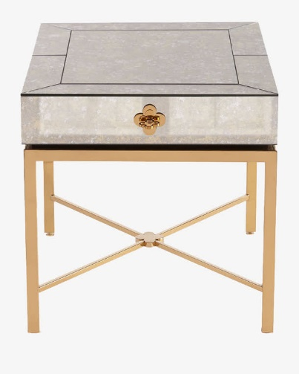
情景思考
问题2：正方形桌面的面积是 4 m²，求它的边长？
分析：正方形的面积=边长×边长
解：设正方形桌面的边长是$x$
$$x^{2}=4$$

Slide 6
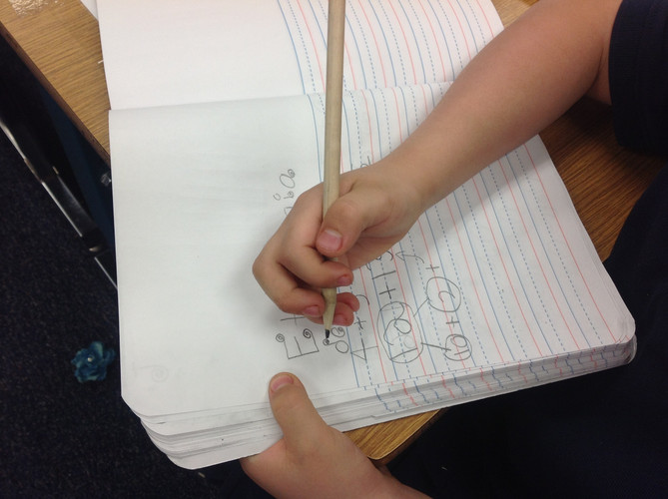
情景思考
问题3：一个数的平方是这个数的6倍，求这个数？
解：设这个数为$x$，得
$$x^{2}=6x$$

Slide 7
思考
观察下列各方程有什么共同点？
$$\frac{1}{2}x^{2}−\frac{1}{2}x=28$$
$$x^{2}=4$$
$$x^{2}=6x$$
$$x^{2}−75x+350=0$$
①等号两边都是整式
②只有一个未知数
③未知数最高次数是2

Slide 8
一元二次方程
概念：
只含有一个未知数（元），并且未知数最高次数是2，等号两边都是整式，这样的方程叫一元二次方程。
二次项系数
一次项系数
一元二次方程的一般式：ax ² + bx + c = 0（a≠0）
二次项
一次项
常数项
使方程左右两边相等的未知数的值就是这个一元二次方程的解，一元二次方程的解也叫一元二次方程的根。

Slide 9
思考
将下列方程化为一般形式，并分别指出它们的二次项、一次项和常数项及它们的系数：
$$3x(x−1)=5(x+2)$$
$$3x^{2}+2x−6=2(x−3)$$
解：
$$3x^{2}−3x=5x+10$$
解：
$$3x^{2}+2x−2x−6+6=0$$
$$3x^{2}−8x−10=0$$
$$3x^{2}=0$$
$$二次项：3x^{2}.其系数为3.$$
$$二次项：x^{2}、系数为1$$
$$一次项：－8x，其系数为－8$$
$$一次项：0、系数:0$$
$$常数项:－\text{10}$$
$$常数项：0$$

Slide 10
课堂测试
一元二次方程 | 一般 形式 | 二次项 | 二次项 系数 | 一次项 | 一次项 系数 | 常数项
3x²=6x-1
(x+3)(x -1)=6
5-7x²=0

Slide 11
课堂测试
1、判断下列方程中,哪些是一元二次方程?
$$\frac{1}{X}$$
分母中有未知数
(1)x² + -3=0
(2)x³-3x+4=0
(3)x² -2y-3=0
(4)ax²+bx+c=0
(5)4x²＋3x－2=(2x-1)²
最高项次数为3
有两个未知数
a可能为0
化简之后是一元一次方程

Slide 12
课堂测试
2.已知-2是关于x的一元二次方程$x^{2}−3x+c=0$的一个根，求c的值.
解：∵x=-2
∴${(−2)}^{2}−3×\left(−2\right)+c=0$
∴c=-10

Slide 13
课堂测试
3.一元二次方程(m+3)x²+3x+m²-9=0有一个根为0，则m的值为_____
3
分析：将x=0带入方程求得m=3或-3，而一元二次方程二次项系数不等于0，所以m=3

Slide 14
课堂测试
4.关于x的方程（2a － 4）x² － 2x+a=0,
（1）在什么条件下此方程为一元二次方程？
（2）在什么条件下此方程为一元一次方程？
提示：
方程$ax^{2}+bx+c=0，$
当 时，方程为一元二次方程。
当 时，方程变为bx+c=0,是一元一次方程。

Slide 15
课堂测试
5.a为何值时，方程$\left(a−1\right)x^{\left|a\right|+1}−2x−7=0$为一元二次方程？
解：∵一元二次方程
∴$\left\{\begin{aligned}a−1≠0 \\ \left|a\right|+1=2\end{aligned}\right.$
解得$： \left\{\begin{aligned}a≠1 \\ a=±1\end{aligned}\right.$
∴$a=−1$

Slide 16
版权声明
感谢您下载xippt平台上提供的PPT作品，为了您和xippt以及原创作者的利益，请勿复制、传播、销售，否则将承担法律责任！xippt将对作品进行维权，按照传播下载次数进行十倍的索取赔偿！
1. 在xippt出售的PPT模板是免版税类(RF:
Royalty-Free)正版受《中国人民共和国著作法》和《世界版权公约》的保护，作品的所有权、版权和著作权归xippt所有,您下载的是PPT模板素材的使用权。
2. 不得将xippt的PPT模板、PPT素材，本身用于再出售,或者出租、出借、转让、分销、发布或者作为礼物供他人使用，不得转授权、出卖、转让本协议或者本协议中的权利。

Slide 17
小组讨论
以－5、1、0三个数分别作为一个一元二次方程的系数和常数项，请尽可能多的写出满足条件的不同的一元二次方程？

Slide 18
LOGO
第二十一章 一元二次方程
感谢各位的聆听
人教版 数学（初中） （九年级 上）
Please Enter Your Detailed Text Here, The Content Should Be Concise And Clear, Concise And Concise Do Not Need Too Much Text
老师：xippt
时间：2020.4

